Slide 1

特定非営利活動法人ハートライフせんだい 御中
認知拡大・運営体制強化
営業・マーケティング
総合改革提案書
「必要な人に届く」と「代表の時間」を、同時につくる
AI対話・動画プラットフォーム「MiTok（ミトク）」＋アイドマ各ユニットのご提案／第2回お打ち合わせ資料
株式会社アイドマ・ホールディングス MiTok事業部
Notes:
【営業担当者用・事前確認】
・お打ち合わせ：2026年9月29日（火）9:00〜。
・お話ししたのは鈴木施設長（3代目代表）。NPO法人のため、契約には理事会の承認が必要な可能性がある。冒頭で決裁フロー（理事会の要否・開催時期）を確認する。
・前回のお約束は3点：①メディア掲載・Web活用による認知拡大の具体例とメリット、②代表の「時間がない」を解決する事務代行・実働支援プラン、③2027年4月に向けた立ち上げ・制度対応の伴走体制。①は8〜16ページ、②③は19〜28ページ（アイドマのサービス章）で説明する。メディア掲載の実例は別途用意して持参すること。
・【費用の注意】節約志向が強く、補助金・委託金の範囲内で、費用対効果の明確な最小限の投資を望んでいる。成果連動・実働伴走型が好まれる。本資料に料金は載せていない。最小構成（MiTok＋事務の棚卸しなど）の料金案を社内で事前に用意し、その場で約束はしない。
・「困っているわけではない」と強がる場面がある。否定せず、「10年守ってきたことを、次の10年につなぐ」という前向きな言い方で進める。
・アイドマの認知は未確認。冒頭2〜3分で会社紹介を入れる。
・HP（sodosha2022.jimdofree.com）は資料作成時に参照できていないため、商談前に担当者が目を通し、活動内容・見学受付の有無を確認しておくこと。

Slide 2




EXECUTIVE SUMMARY
結論：「届ける仕組み」と「代表の時間」を外付けチームでつくる
代表が一人で抱える事務と、アナログ中心の広報から、動画と外付けチームで「必要な人に届く仕組み」と
「代表が支援と新しい挑戦に集中できる体制」を同時につくることをご提案します。
プッシュ｜紹介元に届ける
プル｜若い世代に見つけてもらう
実働支援｜代表の時間を取り戻す
区役所・相談支援事業所・医療機関・家族会に施設紹介動画を届け、見学・相談の紹介を増やす。
YouTube／Instagram／TikTokで施設の雰囲気と想いを発信し、HPから見学・相談が入る導線をつくる。
事務の棚卸しと事務スタッフのアサイン、採用・書類づくりを外付けチームが担い、2027年4月の準備を進める。
12ヶ月後のゴール
HP・SNSから見学・相談が自然に入り、若い世代の利用者が増えている
代表の事務時間が減り、支援と新規事業に集中できている
2027年4月の新年度・グループホーム立ち上げを予定どおり迎えている
株式会社アイドマ・ホールディングス｜MiTok
2

Slide 3

01｜RECAP
前回お打ち合わせの振り返り
項目 | 確認内容
法人・施設 | 特定非営利活動法人ハートライフせんだい／小規模地域活動センター 創働舎（職員・パート6名）
強み | 10年間職員の欠けがない安定した支援体制、「利用者の人生として考える」支援へのこだわり
現在の集客 | 区役所の紹介・紙のハンドブック・口コミが中心。HPはあるがWeb経由の問い合わせはゼロ
課題 | 代表に事務が集中／Webが放置気味／若年層の流出と利用者の高齢化／GH立ち上げ・4月の制度対応の遅れ
目標 | 代表が支援と新規事業に集中できる体制と、若い世代に届く認知の仕組みをつくる
方針 | 自前のWeb運用は難しいため、実働部隊を伴うアウトソーシング型で。費用は最小限・効果を明確に
本日のお約束 | ①認知拡大の具体例とメリット ②事務代行・実働支援プラン ③2027年4月に向けた伴走体制
鈴木施設長の“想い”を台本の核に
引き継ぎのない中で10年間地域を守ってきた想いと、「優しさと甘えの境目を読み間違えない」支援の姿勢を、無料3本の台本の核にします。
施設の写真（利用者が写らないもの）やパンフレットがあれば、ご提供ください。
株式会社アイドマ・ホールディングス｜MiTok
3

Slide 4






02｜WHY NOW
環境の変化：「待っていれば紹介が来る」時代ではなくなっている
変化
起きていること
貴法人への影響
地域で暮らす人の居場所
精神障害のある方が地域で暮らし、日中を過ごす場のニーズは続いている
“地域の居場所”の役割は大きい
PC特化型の事業所の増加
若い世代は、PC作業が中心の事業所を選ぶ傾向にある
手作業・ものづくりの良さが伝わらないと選ばれない
施設探しはスマホで
ご本人・ご家族は、検索・SNS・動画で通い先を探している
紙のハンドブックだけでは若い世代に届かない
事務の負担の増加
報告・請求・書類など、事務作業は年々増えている
小さな組織ほど代表に負担が集中する
貴法人の転換点
2027年4月に向けて、グループホーム立ち上げと制度対応を控える
今、体制を整えれば4月に間に合う
株式会社アイドマ・ホールディングス｜MiTok
4
Notes:
市場の変化は傾向として伝える。制度改正の具体的な内容には踏み込まず、「4月に向けた制度対応」は施設長の言葉として扱う。

Slide 5
02｜WHY NOW
貴法人が直面している本質的課題
前回伺った内容をもとに、構造的な課題として整理しました。本日、優先度と現状の数値をご確認ください。
1
代表への事務の集中
2
Webが放置されている
3
若い世代の流出
現象
経理・書類・事務全般を代表が一人で担っている
現象
HPはあるが問い合わせはゼロ。得意な人がいない
現象
PC特化の事業所に若年層が流れている
リスク
施設運営や新規事業に手が回らない
リスク
施設を必要な人に見つけてもらえない
リスク
利用者の高齢化が進み、存続が厳しくなる
4
紹介がアナログ中心
5
立ち上げ・制度対応の遅れ
6
良さが外に伝わっていない
現象
区役所の紹介や紙のハンドブックが中心
現象
リソース不足でGH立ち上げと4月の準備が滞っている
現象
10年間離職なし・支援へのこだわりが知られていない
リスク
紹介元の状況次第で見学・相談が増えない
リスク
2027年4月に間に合わない
リスク
選ばれる理由が必要な人に届かない
株式会社アイドマ・ホールディングス｜MiTok
5
Notes:
①⑤（事務の集中と立ち上げの遅れ）が施設長にとって最も切実。責める言い方は避け、「10年間一人で守ってこられたからこそ、次は仕組みで支える段階」と伝える。「事務に週何時間くらい使っていますか？」と数字を聞く。

Slide 6


02｜WHY NOW
「動画を作って放置する（反応待ち）」では成果が出ない理由
作って放置（反応待ち）
戦略設計 ＋ 運用
届く人数
HPを見に来た人しか見ない
区役所・相談支援事業所・ご家族・SNSへ能動的に届ける
判断材料
再生数が少なく「効果があるのか分からない」まま終わる
視聴数・見学相談・利用登録を数値で比較できる
改善
1本で終わり、何が良く何が悪かったか学べない
検証結果から台本・尺・テーマを改善し続ける
運営との接続
見学や紹介の場で使われず、代表の手間も減らない
紹介元への案内・見学前の送付に組み込まれ、型になる
結論
「動画は効果がなかった」という誤った判断に至る
必要な人に届き続ける“仕組み”が残る
動画は“置く”ものではなく“使う”もの。
成果を分けるのは出来栄えではなく、「誰に・いつ・どう届け・どう改善するか」という運用設計です。
株式会社アイドマ・ホールディングス｜MiTok
6
Notes:
「HPがあっても問い合わせゼロ」という現状そのものが、“置いただけ”では届かない証拠であることをやわらかく伝える。

Slide 7





02｜WHY MiTok / WHY US
なぜ「動画 × 生成AI（MiTok）」で、なぜアイドマなのか
Why MiTok
Why アイドマ
AI掛け合い（対話型）の動画
「ご本人・ご家族の不安」×「スタッフの回答」の形式で、施設の雰囲気とやさしさが伝わる
1
実働部隊が“手を動かす”
利用者を撮影せずに発信できる
Webが得意な人がいなくても、制作から運用まで外付けチームが実行
利用者のプライバシーを守りながら、1日の流れや支援の考え方を伝えられる
代表の時間を使わない
2
広報と運営を一体で支援
台本づくりから制作まで任せられ、代表が作業に時間を取られない
認知拡大（プッシュ×プル）と、事務・採用などの運営支援をまとめて設計
相手別に作り分けられる
ご本人向け・ご家族向け・支援者向け・企業（受託作業）向けに作り分けられる
3
小さく始めて広げられる
二次利用しやすい
無料3本の検証から始め、効果を確かめながら必要なユニットだけを追加
HP・区役所への案内・ハンドブックのQR・見学時の説明にそのまま使える
株式会社アイドマ・ホールディングス｜MiTok
7
Notes:
「自前のWeb運用は不可能」という前回の言葉を受け、「手を動かすのはこちら」という点を強調する。3番の「小さく始めて広げられる」は、費用を抑えたいご意向への答え。

Slide 8

03｜PUSH STRATEGY
プッシュ型：紹介元とご家族に“先回り”して届ける
見学・相談は、区役所や相談支援事業所などの紹介から生まれています。その流れに、施設紹介動画を置きます。
ターゲット | 相手の本音・関心 | 届ける動画テーマ（例） | 主なチャネル
区役所（障害福祉の窓口） | 安心して紹介できる施設か／どんな人が合うか | 創働舎のご紹介（支援の考え方・1日の流れ） | 訪問時の案内／メール／ハンドブックのQR
相談支援事業所・医療機関 （精神科・デイケアなど） | 通所先の選択肢として紹介できるか | 支援者向け：創働舎が合う方・見学の流れ | メール／フォーム営業／訪問時に共有
家族会・ご家族 | 本人に合う居場所か／安心して通えるか | ご家族向け：よくあるご質問 | 家族会での上映／チラシのQR
見学・相談の申込者（ご本人） | どんな人がいる？／続けられるか不安 | 見学の前に見てほしい動画（スタッフ・1日の流れ） | 申込後の案内／見学前の事前送付
地域企業（受託作業の発注元） | 品質・納期は大丈夫か | 受託作業のご案内（できる作業・流れ） | フォーム営業／メール／訪問
最大の差別化ポイント：10年間職員が欠けない安定した体制と「利用者の人生として考える」支援は、紹介元が安心して紹介できる最大の理由です。
株式会社アイドマ・ホールディングス｜MiTok
8
Notes:
前回お約束①（認知拡大の具体例）の中心。区役所・相談支援事業所に「転送できる施設紹介動画」があるだけで、紹介のしやすさが変わる。地域企業への受託作業の案内は、工賃アップにもつながる。

Slide 9

03｜PUSH STRATEGY
見学・利用までの流れに、6つの接点で動画を置く
STEP 1
STEP 2
STEP 3
STEP 4
STEP 5
STEP 6
紹介元への案内
問い合わせ直後
見学の前
見学・体験
見学後フォロー
紹介元との定期接点
従来
パンフレット・ハンドブックのみ
電話でその都度説明
当日に一から説明
代表が毎回同じ説明
検討中のまま途切れる
年1回のハンドブック更新のみ
MiTok導入後
紹介元が「ここなら」と思える施設紹介動画を届ける
「見学の流れ」動画を送り、安心して来てもらう
スタッフと1日の流れを事前に紹介
共通の説明は動画に任せ、本人の話を聞くことに集中
ご家族向け動画で判断を後押し
季節の活動紹介動画を紹介元に届ける
紹介件数UP
見学予約率UP
不安の軽減
利用登録率UP
取りこぼし防止
紹介の継続
期待効果
株式会社アイドマ・ホールディングス｜MiTok
9

Slide 10



03｜PUSH STRATEGY
代表の負担を増やさずに、成果を上げる仕組み
説明の自動化
プッシュ施策のKPI（例）
見学や紹介のたびに繰り返す「施設の説明」「1日の流れ」は動画に任せ、代表は本人の話を聞くことに集中
指標 | 定義 | 測定方法
紹介件数 | 紹介元からの見学・相談の数 | 相談記録
見学予約率 | 問い合わせのうち見学に至った割合 | 相談記録
利用登録率 | 見学のうち利用登録に至った割合 | 利用者台帳
若い世代の比率 | 新規利用者のうち若い世代の割合 | 利用者台帳
Web経由の問い合わせ | HP・SNSからの問い合わせ数 | フォーム・電話の記録
発信の外注化
Webが得意な人がいなくても、制作と配信は外付けチームが担当
反応の可視化
視聴状況と問い合わせの経路を把握し、反応の良い紹介元・テーマに力を注ぐ
紹介の“バトン”化
紹介元がご本人・ご家族に転送しやすい動画で、紹介時の説明を肩代わり
※具体的な目標値は、本日伺う現状数値（利用者数・年齢構成・見学相談数など）をもとにフェーズ1開始時に設定します。
株式会社アイドマ・ホールディングス｜MiTok
10

Slide 11



04｜PULL STRATEGY
プル型Webマーケティング：媒体ごとに役割を分ける
YouTube
Instagram
TikTok／ショート
役割：理解・安心
役割：雰囲気・親しみ
役割：認知拡大（若い世代へ）
動画の型
動画の型
動画の型
長尺解説（5〜10分）
デザイン重視（フィード・リール）
縦型ショート（15〜60秒）
主な視聴者
主な視聴者
主な視聴者
通い先を探しているご本人・ご家族・支援者
20〜40代のご本人、ご家族
PC作業中心の事業所しか知らない若い世代
コンテンツ例
コンテンツ例
コンテンツ例
創働舎ってどんな所？1日の流れ
“日中の居場所”の選び方
スタッフが答えるよくある質問
授産品・ものづくりの紹介
季節の活動・イベント
スタッフ紹介（10年変わらないチーム）
「PCが苦手」でも大丈夫な場所あります
手作業が好きな人に向いている通い先
スタッフが答える1分Q&A
株式会社アイドマ・ホールディングス｜MiTok
11
Notes:
若年層の流出に対して、TikTok・ショートで「PCが苦手でも大丈夫な場所」を伝えるのが最大のねらい。利用者は動画に出さず、スタッフ・作業・授産品を中心に発信する。

Slide 12
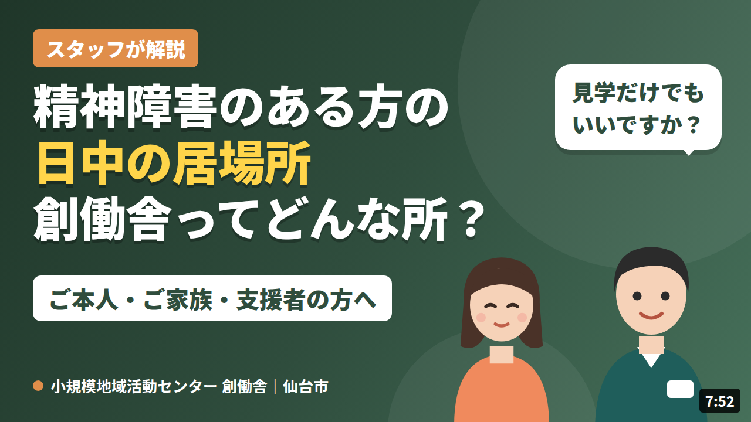
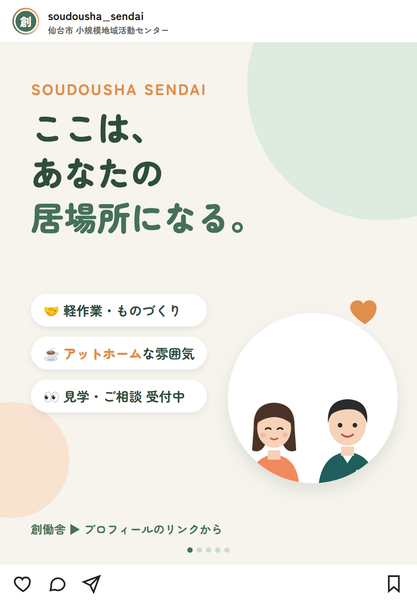
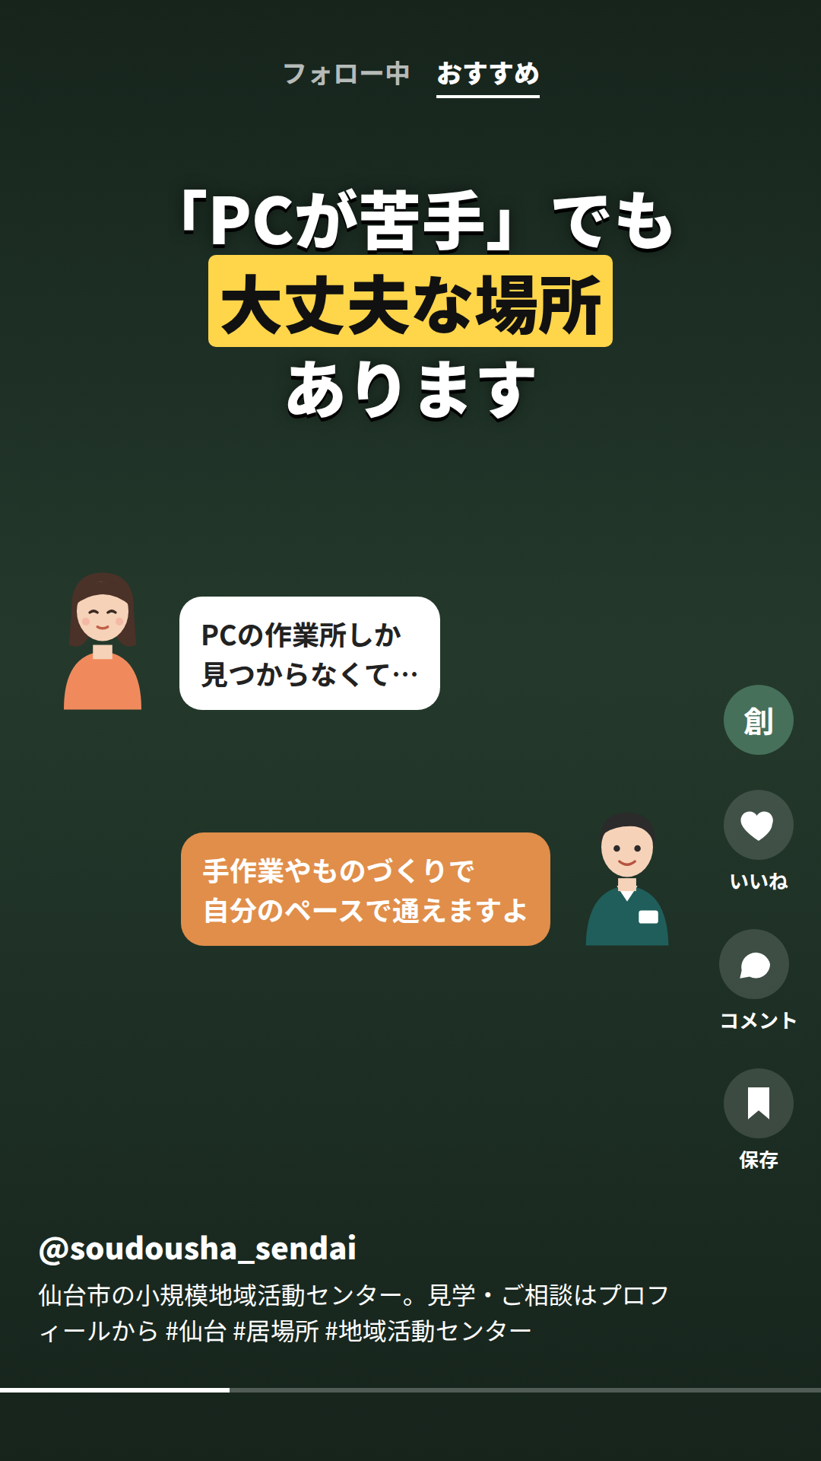
04｜PULL STRATEGY
動画ラフイメージの提示方針（3つの型）
① 長尺解説型
② デザイン重視型
③ 縦型ショート型
尺：5〜10分
尺：30〜90秒
尺：15〜60秒
YouTube／HP掲載／見学前の送付用
Instagram／HP／ハンドブックのQR
TikTok／YouTubeショート／リール
よくある悩みの提示
創働舎ってどんな所？
1日の流れと作業の内容
大切にしている支援の考え方
見学・利用までの流れ
ご相談のご案内
共感の一文「ここは、あなたの居場所になる。」
施設の特長3つ
施設長の想い
見学・ご相談の案内
プロフィールへ誘導
フック「PCが苦手でも大丈夫な場所あります」
答え（手作業の良さをひと言で）
続きはプロフィールへ
トーン：安心・誠実。専門用語を避け、スタッフの言葉で語る
ゴール：「ここなら通えそう」と感じ、見学を申し込む
トーン：やさしさ・あたたかさ。利用者の顔は出さない
ゴール：保存・フォローされ、見学の相談につながる
トーン：親しみ・安心。不安をあおらない
ゴール：若い世代の認知拡大と、長尺動画・HPへの送客
株式会社アイドマ・ホールディングス｜MiTok
12
Notes:
MiTokのAI掛け合い形式（ご本人役が質問し、スタッフ役が答える）を前提としたラフ。無料3本はこの3つの型を1本ずつ制作する。

Slide 13
04｜PULL STRATEGY
サムネイル・画面イメージ（ラフ案）
無料3本のうち、プル施策で活用する動画の“見え方”のイメージです。媒体ごとに、最初の1秒で伝えることを変えています。
YouTube
「日中の居場所」という探し方の言葉を大きく。対象（ご本人・ご家族・支援者）を明示
Instagram
あたたかい一文で共感をつくり、特長を3つのチップに整理
TikTok
「PCが苦手でも大丈夫」という一言で、若い世代のスクロールを止める
Instagram｜フィード投稿
TikTok／ショート｜冒頭画面
※イラスト・アカウント名・再生時間は仮のものです。本制作では貴法人のロゴ・写真を使用し、利用者の顔や個人が特定される情報は出しません。
株式会社アイドマ・ホールディングス｜MiTok
13
Notes:
「見学・ご相談 受付中」「体験」などの表現は仮。実際に受け付けている内容に合わせて修正する。

Slide 14
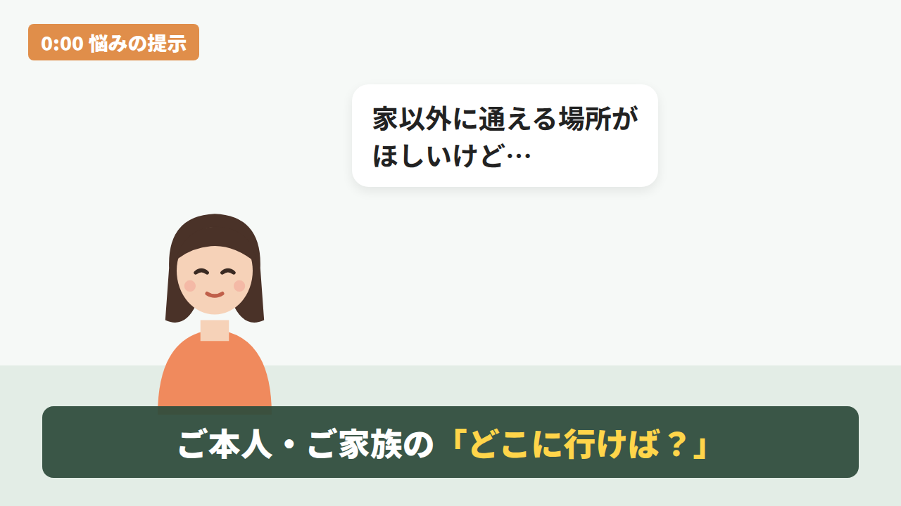
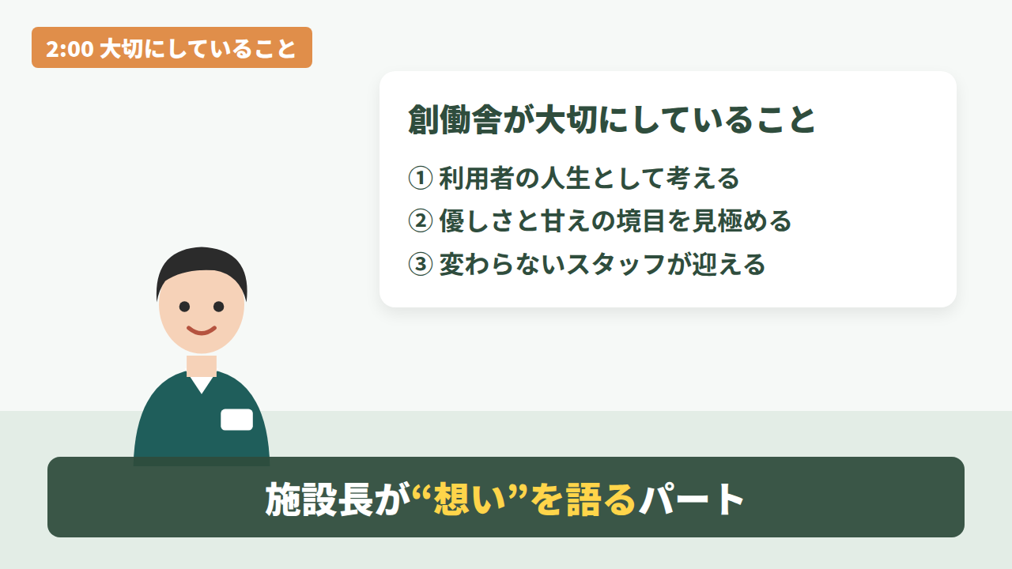
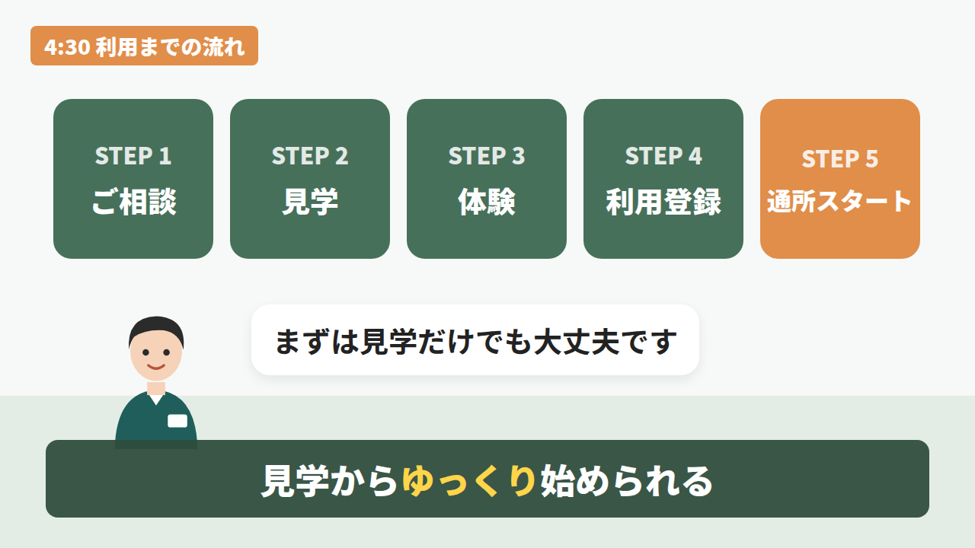
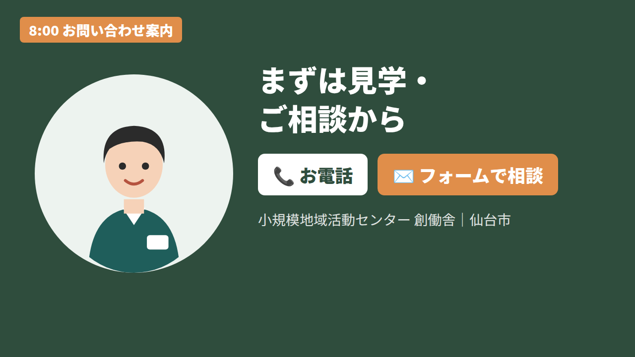
04｜PULL STRATEGY
長尺解説動画の絵コンテ（ラフ案）：MiTokの掛け合い構成
構成のポイント
1
利用者を映さず雰囲気を伝える
イラストの掛け合いで、利用者のプライバシーを守りながら施設の空気感を伝える
0:00｜悩みの提示 ご本人役の「どこに行けば？」が共感を呼ぶ
2:00｜大切にしていること 施設長役が支援の考え方を3点で語る
2
テロップで要点を固定
音声なしで見られても伝わるよう、各シーンの結論を下部テロップに表示
3
1本で何度も使える
紹介元への案内、見学前の送付、HP・ハンドブックのQRに同じ動画を使い回せる
4:30｜利用までの流れ 見学から始められることを伝える
8:00｜お問い合わせ 電話・フォームの2択で行動を促す
株式会社アイドマ・ホールディングス｜MiTok
14
Notes:
「創働舎が大切にしていること」の3点は、前回伺った施設長の言葉から起こした仮の表現。本人の言葉で直していただく。

Slide 15
04｜PULL STRATEGY
認知から見学・利用登録までのファネル設計
主な接点
動画の型
次の行動への導線
測定指標
認知
TikTok／ショート／リール
縦型ショート
プロフィール→YouTube・HP
再生数・リーチ数
興味・関心
Instagram／YouTube
デザイン重視／長尺解説
フォロー・保存・登録
保存数・視聴維持率
比較・検討
YouTube／HP／区役所の紹介
長尺解説・よくある質問
電話・フォーム
問い合わせ数
問い合わせ
電話／HP
見学前の案内動画
見学の予約
見学数
利用登録
見学・体験
1日の流れ・ご家族向け動画
利用登録
登録数・若い世代の比率
継続・紹介
紹介元への定期配信
季節の活動紹介動画
紹介元・ご家族からの紹介
継続率・紹介数
株式会社アイドマ・ホールディングス｜MiTok
15

Slide 16




04｜PULL STRATEGY
発信ガイドライン：利用者のプライバシーと尊厳を守る
精神障害に関わる発信では、個人情報の保護と、誤解や偏見を生まない表現への配慮が欠かせません。
利用者のプライバシー保護
回復や成果を約束しない
利用者の顔・名前・病名など、個人が特定される情報は出しません。必要な場合は本人の同意を得ます。
「必ず良くなる」「就職できる」など、効果や成果を断定・保証する表現は使いません。
偏見を生まない言葉選び
行政の事業としてのルール確認
病気や障害を必要以上に強調せず、一人の人として伝える言葉を使います。
仙台市の補助・委託事業として広報のルールがあれば、事前に確認してから発信します。
“あたたかさ”と“正確さ”を両立する言葉選びを、台本の段階から徹底します。
株式会社アイドマ・ホールディングス｜MiTok
16
Notes:
病歴などは要配慮個人情報にあたるため、利用者に関わる発信は必ず本人の同意と施設の確認を経ることを伝える。行政の広報ルールの有無は施設長に確認する。

Slide 17
05｜PHASE 1
無料3本は「サービス紹介」ではなく「効果検証のプロトタイプ」
プッシュとプル、どの型・どの相手・どのチャネルが最も成果につながるかを、
あえて条件を変えた3本で同時に比較検証します。
1
プッシュ検証
2
プル検証（信頼形成）
3
プル検証（認知拡大）
長尺解説型
デザイン重視型
縦型ショート型
ターゲット
区役所・相談支援事業所・医療機関などの紹介元
ターゲット
ご本人・ご家族
ターゲット
PC特化の事業所しか知らない若い世代
テーマ案
創働舎のご紹介 ― 支援の考え方と1日の流れ
テーマ案
ここは、あなたの居場所になる。
テーマ案
「PCが苦手」でも大丈夫な場所あります
配信先
紹介元への案内メール、訪問時の共有、ハンドブックのQR
配信先
Instagram、HP、Googleビジネスプロフィール
配信先
TikTok、YouTubeショート、リール
検証する仮説
紹介元に動画を届けると、見学・相談の紹介は増えるか
検証する仮説
あたたかい雰囲気の動画で、見学の相談は発生するか
検証する仮説
若い世代にどのテーマが届くか
主なKPI
視聴率／紹介件数／見学数
主なKPI
保存数／HP遷移／問い合わせ数
主なKPI
再生数／視聴維持率／プロフィール遷移数
株式会社アイドマ・ホールディングス｜MiTok
17
Notes:
無料の3本から始められることは、費用を抑えたいご意向に合う。ただし「お試し」ではなく「検証」として設計することの価値を伝える。

Slide 18

05｜PHASE 1
フェーズ1の進め方（約6週間）と、3本だけで終える限界
スケジュール
3本だけで終えた場合の限界
1週目
現状数値の確認／KPI設定／台本作成
キックオフ
貴法人：施設の写真（利用者が写らないもの）・パンフレット、現状数値のご共有
2027年4月に間に合わない
3本で止めると、新年度・GH立ち上げまでに集客と体制の準備が整わない
2週目
3本の制作・初稿確認・修正
制作
貴法人：初稿のご確認（30分程度）
SNS・HPの積み上げがリセット
発信は継続性が評価されるため、止めると積み上げが消える
3〜5週目
プッシュ：紹介元への案内／プル：SNS投稿・HP掲載
配信・送付
貴法人：見学・相談の場での動画活用
紹介元に忘れられる
紹介は繰り返しの接点で生まれる。単発の案内では思い出してもらえない
6週目
効果検証レポート＆フェーズ2設計会
検証レポート会
だからこそ、フェーズ1は伴走プランの“初月”として設計します。
貴法人：結果のご確認・次の打ち手の合意
株式会社アイドマ・ホールディングス｜MiTok
18

Slide 19





06｜PHASE 2
有料伴走で実施すること：広報から事務・立ち上げの実務まで
動画の追加生成
Web・広報の運用代行
事務・バックオフィスの実働支援
成果の出た型を軸に、ご本人・ご家族・支援者・企業向けにテーマ別に継続制作
HPの改善、Instagram運用、Googleマップ（MEO）の整備を外付けチームが担当
代表の事務を棚卸し・マニュアル化し、事務スタッフのアサインで代表の時間をつくる
GH立ち上げの実務支援
分析・改善
定例ミーティング
2027年4月から逆算したスケジュール管理と、職員採用・書類づくりなどの実務を支援
月次レポート（視聴・問い合わせ・見学・登録の経路分析）と改善提案
月1回の定例で成果を確認し、翌月の施策を決定
株式会社アイドマ・ホールディングス｜MiTok
19
Notes:
前回お約束②③に対応するページ。詳しくは次のアイドマのサービス章で説明する。制度対応そのもの（制度の解釈や申請内容の判断）は専門家・行政の確認が前提で、アイドマは実務とスケジュール管理を支援する、という線引きを守る。

Slide 20
06｜PHASE 2
2027年4月から逆算した12ヶ月の伴走ロードマップ
1〜1.5ヶ月目
2〜3ヶ月目
4〜6ヶ月目
7〜12ヶ月目
助走期（フェーズ1）
立ち上げ期
拡大期
定着期
主な実施内容
主な実施内容
主な実施内容
主な実施内容
無料3本の制作・配信
代表の事務作業の棚卸し
勝ちパターンの横展開
紹介元への定期配信
事務スタッフによる代行開始
HP・Instagramからの見学相談の強化
GH職員の採用活動
受託作業の新規開拓
2027年4月 新年度・GH立ち上げ
動画ライブラリの完成
運用の定着
到達目標
到達目標
到達目標
到達目標
勝ちパターンと事務負担の見える化
代表の事務時間を削減
見学・相談と受託の継続的な増加
代表が支援と新規事業に集中できる体制
株式会社アイドマ・ホールディングス｜MiTok
20
Notes:
10月にご契約・キックオフの場合、7ヶ月目が2027年4月にあたる。GH立ち上げの具体的な時期・規模は本日ヒアリングし、ロードマップを調整する。

Slide 21






AIDMA SERVICE
アイドマ・ホールディングスがご提供する体制（全体像）
ハートライフせんだいの専属チームとして、MiTokと各ユニットが連携して「仕組化」から「運用」までを担います。
各チームの役割
ハートライフせんだい
MiTok
動画で施設の想いと雰囲気を届け、見学・相談の入口をつくる
アイドマ・ホールディングス 外付け専属チーム
フィールドワーク支援［フィールドワークチームユニット］
代表の事務作業を棚卸し・マニュアル化し、事務スタッフが実務を担う
各ユニットの専属マネージャー・ディレクター（戦略立案・チーム組成）
WEBマーケティング&制作支援［クラプロ］
実務チーム（スペシャリスト）
HP・Instagram・Googleマップの制作と運用を代行
人事支援［HRユニット］
GH立ち上げに向けた職員採用と、人事労務書類の作成
MiTok
フィールドワーク
WEB・制作
動画・発信
［フィールドワークチーム］
［クラプロ］
商談支援［セールスユニット］
紹介元への説明と見学対応の型づくりで、利用登録につなげる
人事支援
商談支援
営業支援
営業支援［セールスプラットフォーム］
［HRユニット］
［セールスユニット］
［セールスプラットフォーム］
受託作業（内職・ポスティング）を発注する地域企業を開拓
株式会社アイドマ・ホールディングス｜MiTok
21

Slide 22
AIDMA SERVICE
課題とサービスの対応
前回伺ったハートライフせんだいの課題に対して、どのチームが何を担うかを整理しました。
課題 | MiTok | フィールドワーク | WEB・制作 | 人事支援 | 商談支援 | 営業支援
代表への事務の集中 |  | ◎ |  | ○
Webが放置されている | ○ |  | ◎
若い世代の流出・利用者の高齢化 | ◎ |  | ○ |  | ○
紹介がアナログ中心 | ○ |  |  |  | ◎
GH立ち上げ・4月の準備の遅れ |  | ○ |  | ◎
受託作業の開拓（工賃） |  |  |  |  | ○ | ◎
◎：主に解決するチーム ○：あわせて支援するチーム
株式会社アイドマ・ホールディングス｜MiTok
22

Slide 23













AIDMA SERVICE 1
フィールドワーク支援［フィールドワークチームユニット］
☑ 営業
☑ アウトソーシング型
当社の「フィールドワークチーム」×「スペシャリスト」が業務の成功パターンを見つけ、「再現性のある業務の仕組み」として納品します。
仕組化
運用
「フィールドワークチーム」
「スペシャリスト」
貴社専属のフィールドワークマネージャーが、課題解決のために業務分析、戦略立案、実務チームを組成。
1
業務分析
2
フィールドワーク
3
マニュアル改善
業務内容のヒアリングと視察から、業務の棚卸しと改善案を作成
現地スタッフへのレクチャー、スタッフアサイン、管理を実行
実行結果から、業務の改善点などをマニュアルにまとめて納品
貴社
外付け専属チーム
業務ヒアリング
業務マニュアルの作成
イレギュラー対応の抽出
現地視察
事前レクチャー
マニュアル改善
フィールドセールスマネージャー
業務棚卸
人材アサイン
マニュアル作成
実行スタッフ・事務スタッフ
業務実施
マニュアルレクチャー
結果報告
貴法人での活用イメージ：代表が抱える経理・書類などの事務をヒアリングで棚卸しし、マニュアル化したうえで事務スタッフをアサイン。“代表がいなくても回る”バックオフィスをつくります。
株式会社アイドマ・ホールディングス｜MiTok
23

Slide 24









AIDMA SERVICE 2
WEBマーケティング&制作支援［クラプロ］
☑ 営業
☑ クリエイティブ
☑ リード獲得
☑ 受注率向上
☑ アウトソーシング型
当社の「WEBディレクター」×「スペシャリスト」が、貴社の課題にあわせたWEBマーケティング戦略立案からチーム組成、制作までを実行いたします。
仕組化
運用
「WEBディレクター」
「スペシャリスト」
貴社専属のディレクターが、戦略立案からチーム組成・管理までを実行。
各マーケティング施策に精通したメンバーを、戦略に合わせてアサイン
HP・LP制作／ECサイト
広告バナー・チラシ
雇用コスト
1名分
貴社
Google広告／Yahoo!広告
SEO
外付け専属チーム
YouTube運用代行・広告
TikTok運用代行・広告
専属WEBディレクター
Instagram運用代行・広告
MEO
クリエイティブスペシャリストチーム
アフィリエイト
メルマガ
貴法人での活用イメージ：HPを見学・相談の入口に作り直し、Instagram運用とGoogleマップ（MEO）の整備を代行。地域メディアへの掲載に使える紹介文・画像もあわせて制作します。
株式会社アイドマ・ホールディングス｜MiTok
24

Slide 25






AIDMA SERVICE 3
人事支援［HRユニット］
☑ 人事
☑ アウトソーシング型
当社の「人事チーム」×「スペシャリスト」が人事業務の成功パターンを見つけ、「再現性のある人事業務の仕組み」として納品します。
仕組化
運用
「人事チーム」
「スペシャリスト」
貴社専属の人事マネージャーが、課題解決のために戦略立案、実務チームを組成。
人事業務における各業務のスペシャリストをチームにアサインし、業務を運用
母集団形成
オンライン面接
雇用コスト
1名分
貴社
オリエンテーション
求人ライティング
外付け専属チーム
求人SNS作成〜運用
マニュアル・カリキュラム作成
人事マネージャー
退職防止策
評価制度
人事スペシャリストチーム
研修制度の構築・導入
各種人事労務書類作成
貴法人での活用イメージ：グループホーム立ち上げに必要な職員の採用（母集団形成・求人ライティング）と、各種人事労務書類の作成で、代表の手を空けます。
株式会社アイドマ・ホールディングス｜MiTok
25

Slide 26






AIDMA SERVICE 4
商談支援［セールスユニット］
☑ 営業
☑ 受注率向上
☑ アウトソーシング型
当社の「商談チーム」×「スペシャリスト」が商談の成功パターンを見つけ、「再現性のある商談の仕組み」として納品します。
仕組化
運用
「商談チーム」
「スペシャリスト」
外付け商談部隊を活用し、商談の仕組み化を実行。外付け商談部隊が戦略から実行までサポート。
商談における各業務のスペシャリストをチームにアサインし、業務を運用
商談台本作成
オンライン商談
雇用コスト
1名分
貴社
ロープレ
競合調査
外付け専属チーム
ビジネスマッチング
マニュアル・カリキュラム作成
営業マネージャー
失注先へのフォローアプローチ
料金表修正
商談チーム
営業研修
商談レポート作成
貴法人での活用イメージ：区役所・相談支援事業所への説明資料と、見学・相談の場で使う台本を整え、見学から利用登録へのつながりを強くします。
株式会社アイドマ・ホールディングス｜MiTok
26

Slide 27




AIDMA SERVICE 5
営業支援［セールスプラットフォーム］
☑ 営業
☑ リード獲得
☑ アウトソーシング型
当社の「人のチカラ」×「テクノロジー」が営業の成功パターンを見つけ、「再現性のある営業の仕組み」として納品します。
仕組化
運用
「人のチカラ」
「テクノロジー」
8名の外付け営業部隊を活用し、営業の仕組み化を実行。外付け営業部隊が戦略から実行までサポート。
テクノロジーで見込み顧客開拓を実行。運用担当は不要。営業データの蓄積・活用が可能。
マンパワー
ゼロ
雇用コスト
1名分
SalesCrowd
貴社
オンラインセールス®ツール
マーケティング
オートメーションツール
外付け専属チーム
コンサルティングチーム
SFA
（セールスフォースオートメーション）
アプローチシステム
（電話・メール・FAX・DM・手紙）
マーケティングチーム
BIZMAPS 国内最大級 法人データベース
格納営業リスト 680万件
貴法人での活用イメージ：内職・軽作業・ポスティングを発注してくれる地域企業をBIZMAPSから抽出し、受託の新規開拓を代行。工賃の底上げにつなげます。
株式会社アイドマ・ホールディングス｜MiTok
27

Slide 28
AIDMA SERVICE
ご提案の組み合わせと導入の順番
1ヶ月目
1ヶ月目〜
2ヶ月目〜
4ヶ月目〜
必要に応じて
MiTok
フィールドワーク
WEB・制作
人事支援
商談支援
（無料3本の検証）
［フィールドワークチーム］
［クラプロ］
［HRユニット］
［セールスユニット］
無料3本で、どのテーマ・紹介元に届くかを検証
代表の事務作業を棚卸しし、事務スタッフへの引き継ぎを開始
HP・Instagram・Googleマップを整え、見学・相談の入口をつくる
GH立ち上げに向けた職員の採用と書類づくり
紹介元への説明と見学対応の型をつくる
費用を抑えるため、まずはMiTok（無料3本）と事務の棚卸しから小さく始め、効果を確かめながら必要なユニットだけを追加します。受託作業の開拓（営業支援）は工賃を増やしたい時期に合わせてご提案します。
株式会社アイドマ・ホールディングス｜MiTok
28

Slide 29
06｜SEAMLESS TRANSITION
「テスト（無料3本）」から「本格展開」へ、止めずにつなぐ
様子見（無料3本 → 結果を見て検討）
早期ご決定（無料3本を伴走の初月に組み込み）
検証設計
3本を「作ること」がゴールになりがち
最初からKPI・比較軸を設計し、検証として実施
検証後
理事会・見積り・契約で1〜2ヶ月の空白
検証レポート当日に次の一手へ即着手
SNS・HP
投稿・掲載が止まり、積み上げがリセット
発信が途切れず、見学・相談が積み上がる
2027年4月
準備期間が短くなり、立ち上げに間に合わない
4月から逆算して準備が進む
代表の時間
様子見の間も事務の負担は変わらない
早い段階から事務の引き継ぎが始まる
移行の流れ
ご契約時
約6週間
検証レポート会
フェーズ2開始
伴走プランのご契約
（フェーズ1を初月に組み込み）
無料3本の検証と
事務の棚卸し
勝ちパターンの特定と
フェーズ2計画の確定
追加制作・運用・事務支援
による本格展開
株式会社アイドマ・ホールディングス｜MiTok
29
Notes:
「まず無料の3本を見てから考えたい」への切り返し：「もちろん3本の成果はしっかり検証します。ただ、検証後に検討を始めると理事会や契約で1〜2ヶ月空き、4月までの準備期間が短くなります。検証を“伴走の初月”として設計しておけば、結果が出た当日に次の一手を打てます」
【費用の注意】節約志向が強い。料金には触れず、「小さく始めて、必要なものだけ追加できる」ことを強調する。

Slide 30
06｜COST OF WAITING
「様子見」による“時間”の損失の考え方
小さな組織にとって最も貴重なのは“代表の時間”。様子見の間も、事務の負担は積み上がり続けます。
週20時間
25%
週5時間
2027年4月まで
×
=
約6ヶ月
代表の事務時間
（仮）
削減の目標
（仮）
代表に戻る時間
新年度・GH立ち上げまでの準備期間
仮に3ヶ月「様子見」をすると……
週5時間 × 約13週 ＝
約65時間
の時間の損失
※上記は考え方を示すための仮置きの数値です。あわせて、4月までの準備期間（約6ヶ月）が半分になります。本日、実際の事務時間を伺い、再計算させてください。
株式会社アイドマ・ホールディングス｜MiTok
30
Notes:
小規模地域活動センターは補助金・委託金が中心で、売上の損失では語りにくい。代表の時間と4月の期限で伝える。週20時間・25%削減はすべて仮置き。前回の「時間を2〜3割減らしたい」というニーズにもとづく。

Slide 31
07｜TODAY
本日ご確認させていただきたいこと
登録利用者数・年齢構成と、受け入れ上限
受託作業（内職・ポスティング）の取引先数と月の収入
1
5
目的：KPI・目標値の設定
目的：受託開拓の必要性の判断
月あたりの見学・相談件数と、利用登録までの割合
GH立ち上げの計画（時期・定員・必要な職員）と4月に向けた準備
2
6
目的：転換率の把握
目的：伴走スケジュールの設計
紹介元（区役所・相談支援事業所・医療機関・家族会）の内訳
使える予算の範囲（補助金・委託金・助成金の活用可否）
3
7
目的：プッシュ施策の設計
目的：最小構成の設計
代表の事務作業の内訳と、週あたりの時間
本施策のご決裁フロー（理事会の承認の要否・時期）
4
8
目的：事務支援の範囲の設計
目的：導入スケジュールの確定
株式会社アイドマ・ホールディングス｜MiTok
31
Notes:
8番（理事会の承認）は冒頭で確認。7番の補助金・助成金は、アイドマ側で使える制度を断定しない。施設側で把握している枠を伺い、社内で確認する。4番は事務代行の範囲を決めるための最重要項目。

Slide 32
07｜SIMULATION
目標値シミュレーション（ご提案）
本日伺った数値を反映し、次回お打ち合わせで目標として合意するための試算です。※下記は現時点の仮置き値です。
現状（本日のヒアリング値）
登録利用者数
平均年齢
月間の見学・相談
代表の事務時間
受け入れ上限
〇名
〇歳
〇件
〇時間/週
〇名
拡大期（4ヶ月目以降）の月間KPI試算
+1〜2名/月
+12名
週5時間
プッシュ（紹介元）
紹介元への動画案内（区役所・相談支援・医療機関）
30か所
拡大期の新規利用登録
（上乗せ分）
12ヶ月の
新規利用登録（累計）
代表の事務時間の
削減目標
動画の視聴（50%）
15か所
見学・相談の紹介
約3件
見学の実施（70%）
約2件
利用登録（50%）
約1名
プル（HP・SNS）
動画経由の問い合わせ 月3件（利用登録率30%）
約1名
※受け入れ上限を超えない範囲で目標を調整します。退所・受託作業の開拓効果は含まない単純試算です。
株式会社アイドマ・ホールディングス｜MiTok
32
Notes:
前スライドで伺った数値を上部の帯に記入し、その場で試算を調整する。確定値は次回お打ち合わせで「目標値」として合意する。受け入れ上限が小さい場合は、利用者数ではなく「若い世代の比率」や「代表の時間」を主な目標に置き換える。
試算ロジック：紹介元30か所×視聴50%→紹介約3件×見学70%×登録50%≒1名／月、プル（問い合わせ3件×登録30%）≒1名／月。累計：3ヶ月目から+1/月、7ヶ月目以降+1〜2/月 → 12ヶ月で12名。事務時間は週20時間（仮）の25%削減。

Slide 33

07｜NEXT STEP
今後のスケジュール：次回お打ち合わせからご契約・本格始動へ
本日（9/29）
次回打ち合わせ
ご契約〜1週間
〜2週間
3〜5週目
6週目
2027年4月
12ヶ月目
課題・現状数値の
ヒアリング
試算の確定
目標合意・正式提案
キックオフ
KPI設定・素材確認
無料3本の制作
事務の棚卸し開始
配信・送付の実行
（KPI計測開始）
効果検証レポート会
→ フェーズ2へ
新年度
GH立ち上げ
年間振り返り
次年度計画
次回までに貴法人にご準備いただきたいこと
次回お打ち合わせで弊社がご提示するもの
現状数値（利用者数・年齢構成・見学相談数）
代表の事務作業の一覧と、おおよその所要時間
GH立ち上げ計画と、使える予算・補助金の範囲
実数値を反映した目標値シミュレーション（確定版）
無料3本の台本ドラフト
事務代行・実働支援の具体プラン（最小構成から）
株式会社アイドマ・ホールディングス｜MiTok
33
Notes:
本日の最後に、次回お打ち合わせの日程をその場で確定させる。理事会の承認が必要な場合は、理事会の日程から逆算して次回日程を決める。

Slide 34
おわりに
「動画をつくる」のではなく、
「地域の居場所を次の10年へつなぐ」ことにコミットします。
貴法人は、引き継ぎのない中で10年間地域を守り、10年間スタッフが一人も欠けない現場をつくってきました。
その“想い”と“支援の質”を動画と仕組みで必要な人に届け、代表の時間を利用者と新しい挑戦に取り戻す。2027年4月を控えた今が、その絶好のタイミングです。
次回お打ち合わせで、ぜひ次の一歩をご一緒に踏み出させてください。
株式会社アイドマ・ホールディングス MiTok事業部

